Slide 1
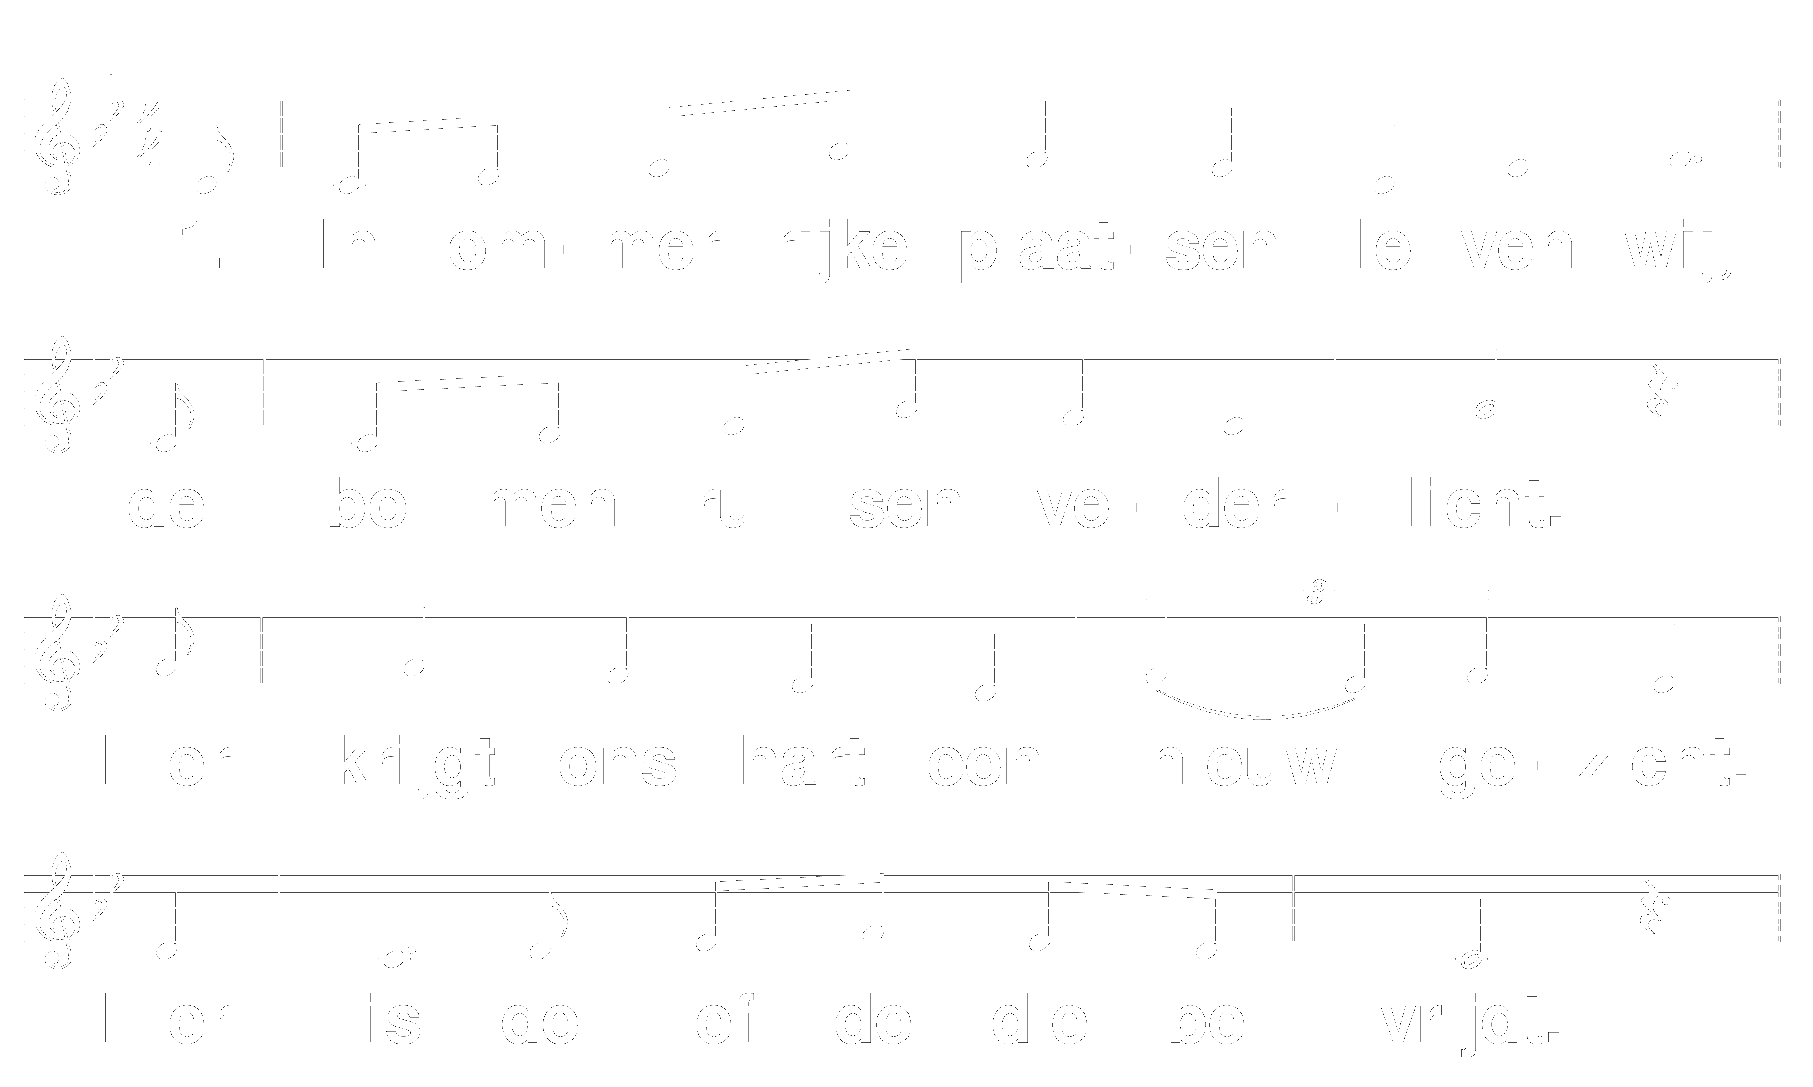
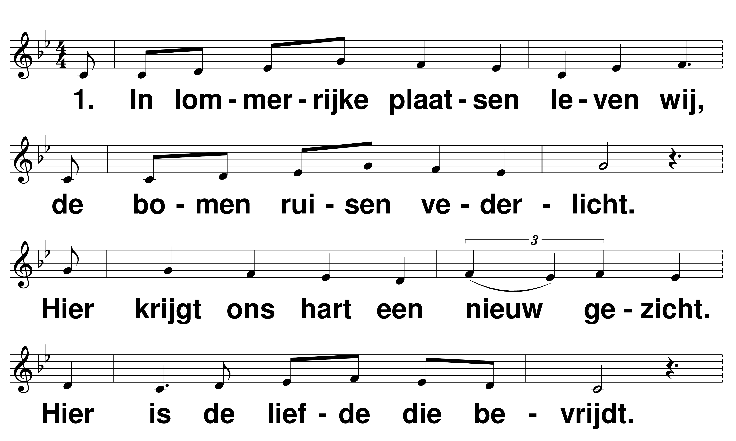
In lommerrijke plaatsen leven wij t: Robert Roth m: Roeland Scherff

Slide 2
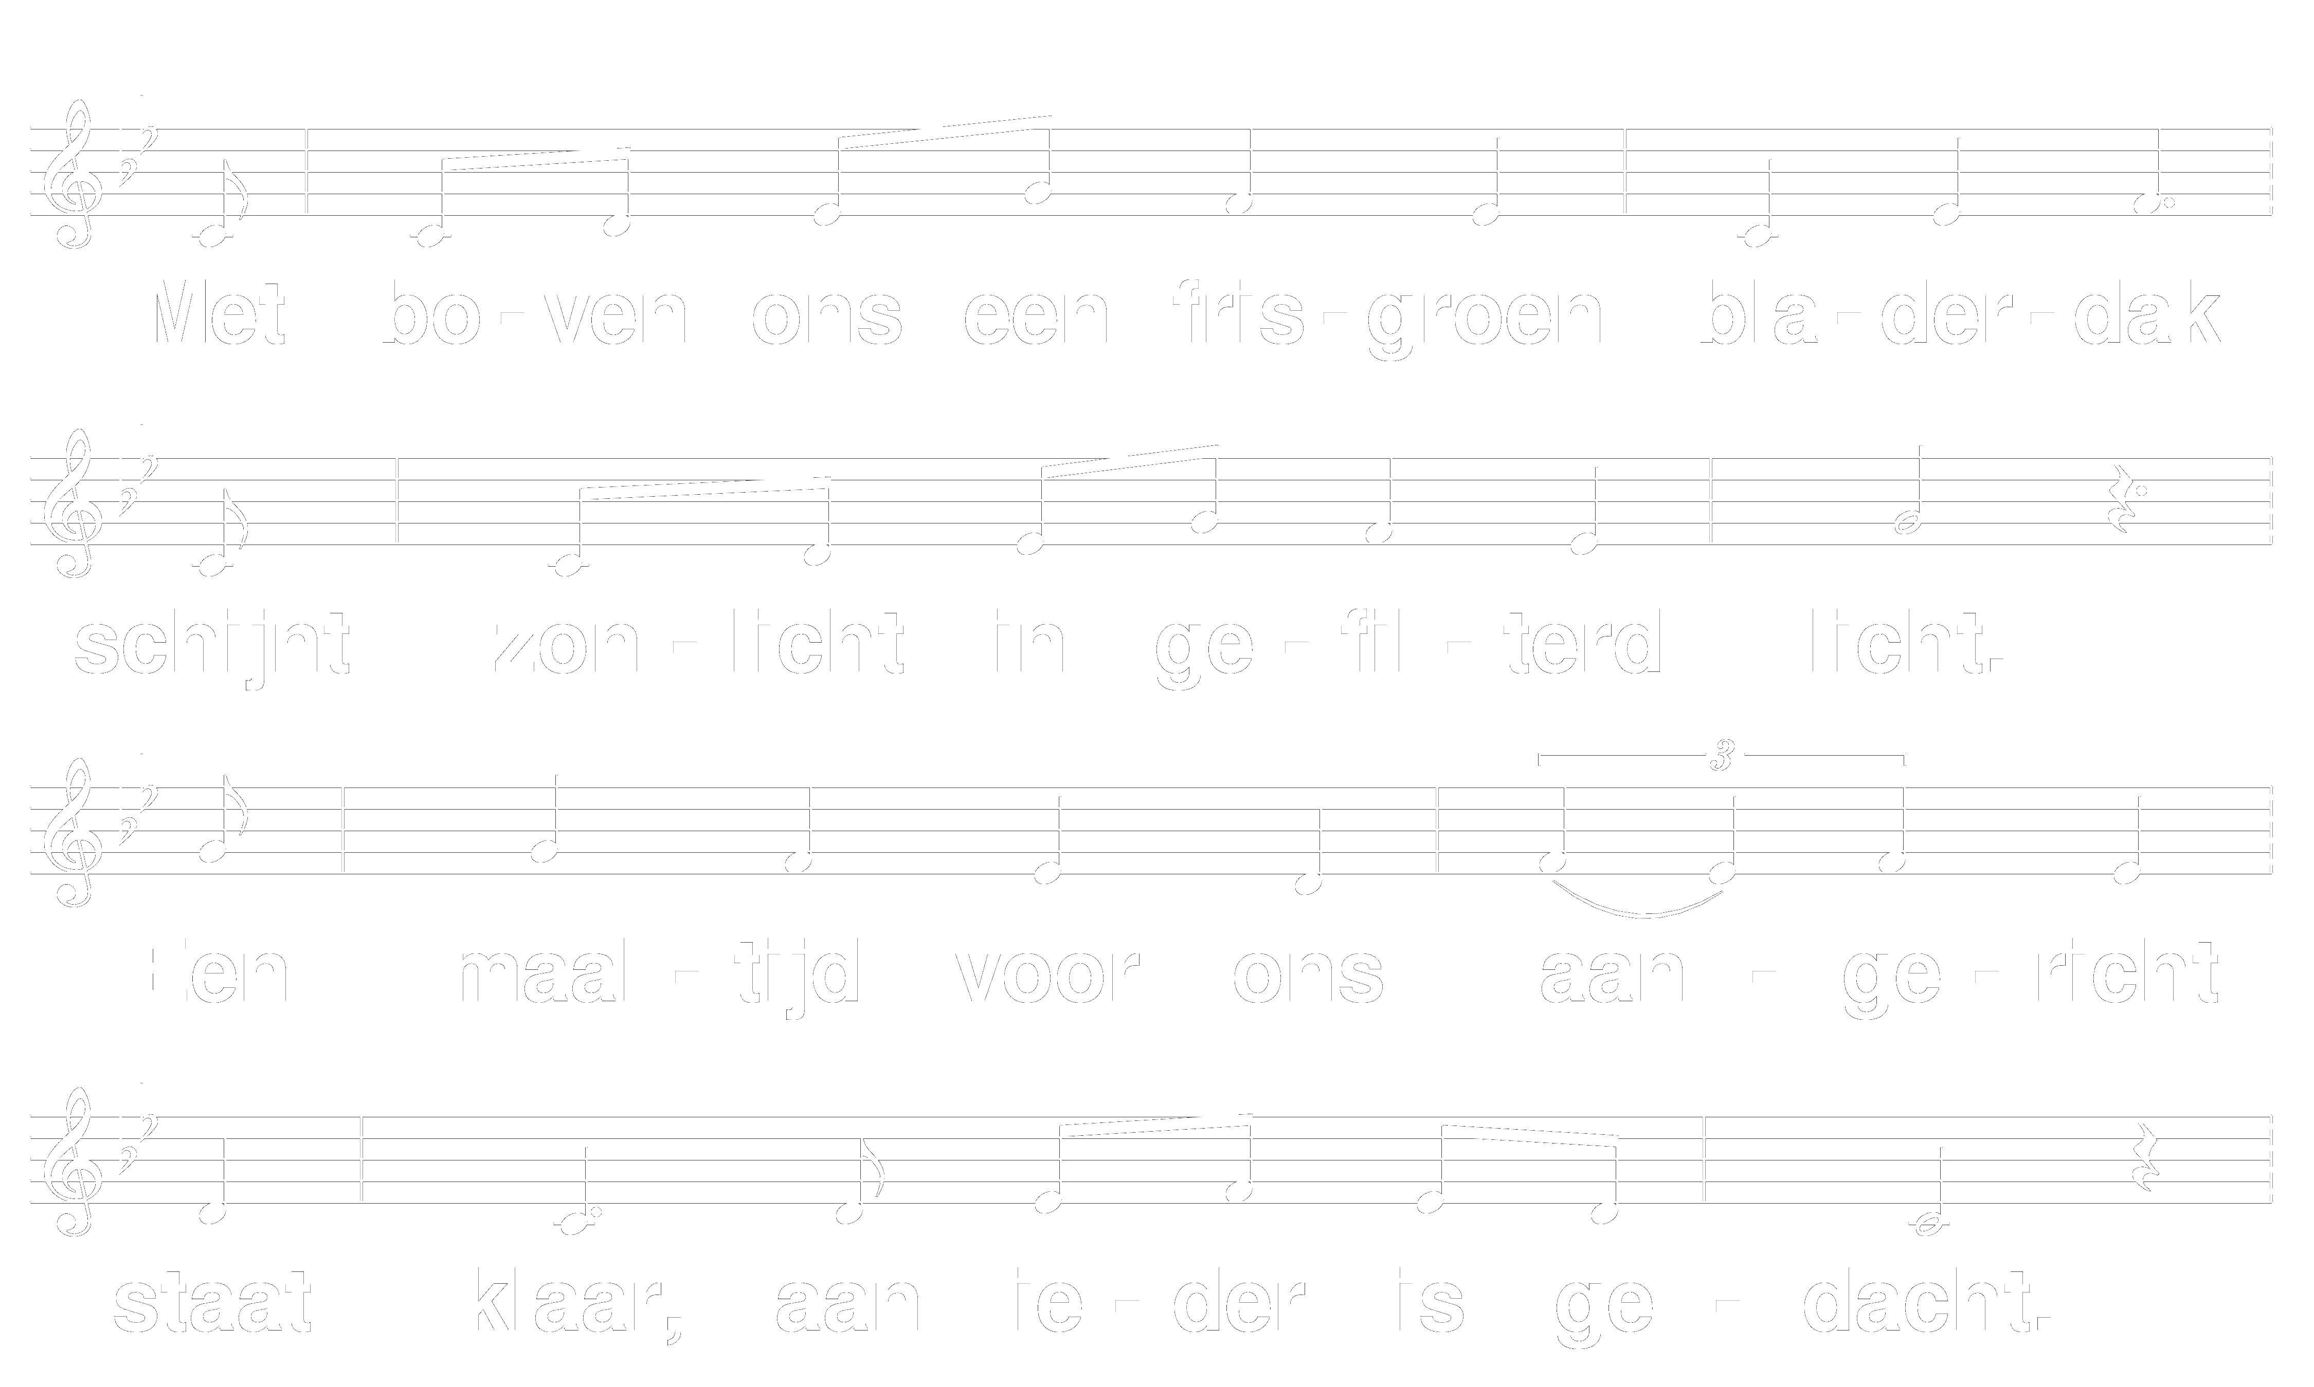
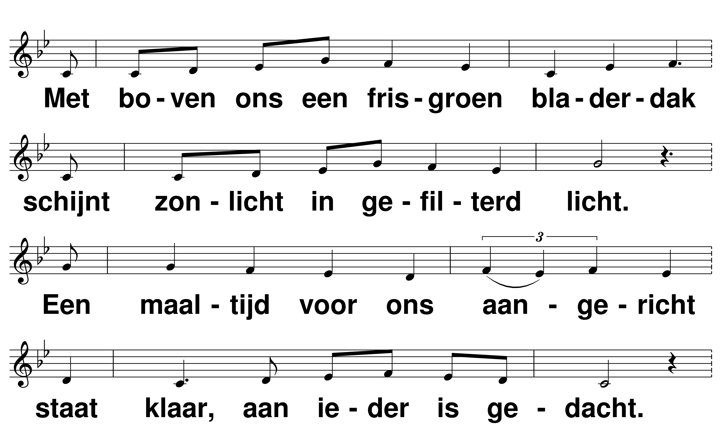
In lommerrijke plaatsen leven wij t: Robert Roth m: Roeland Scherff

Slide 3
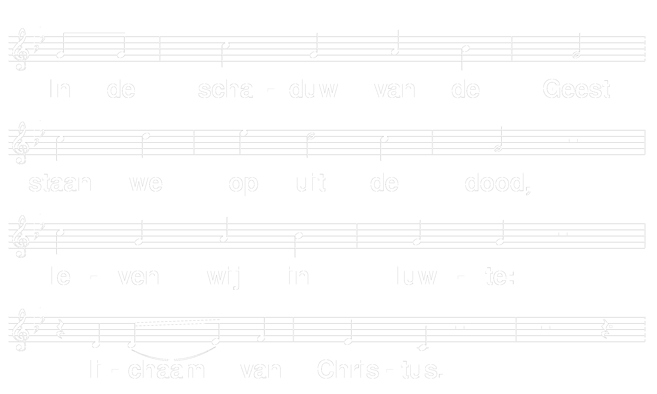
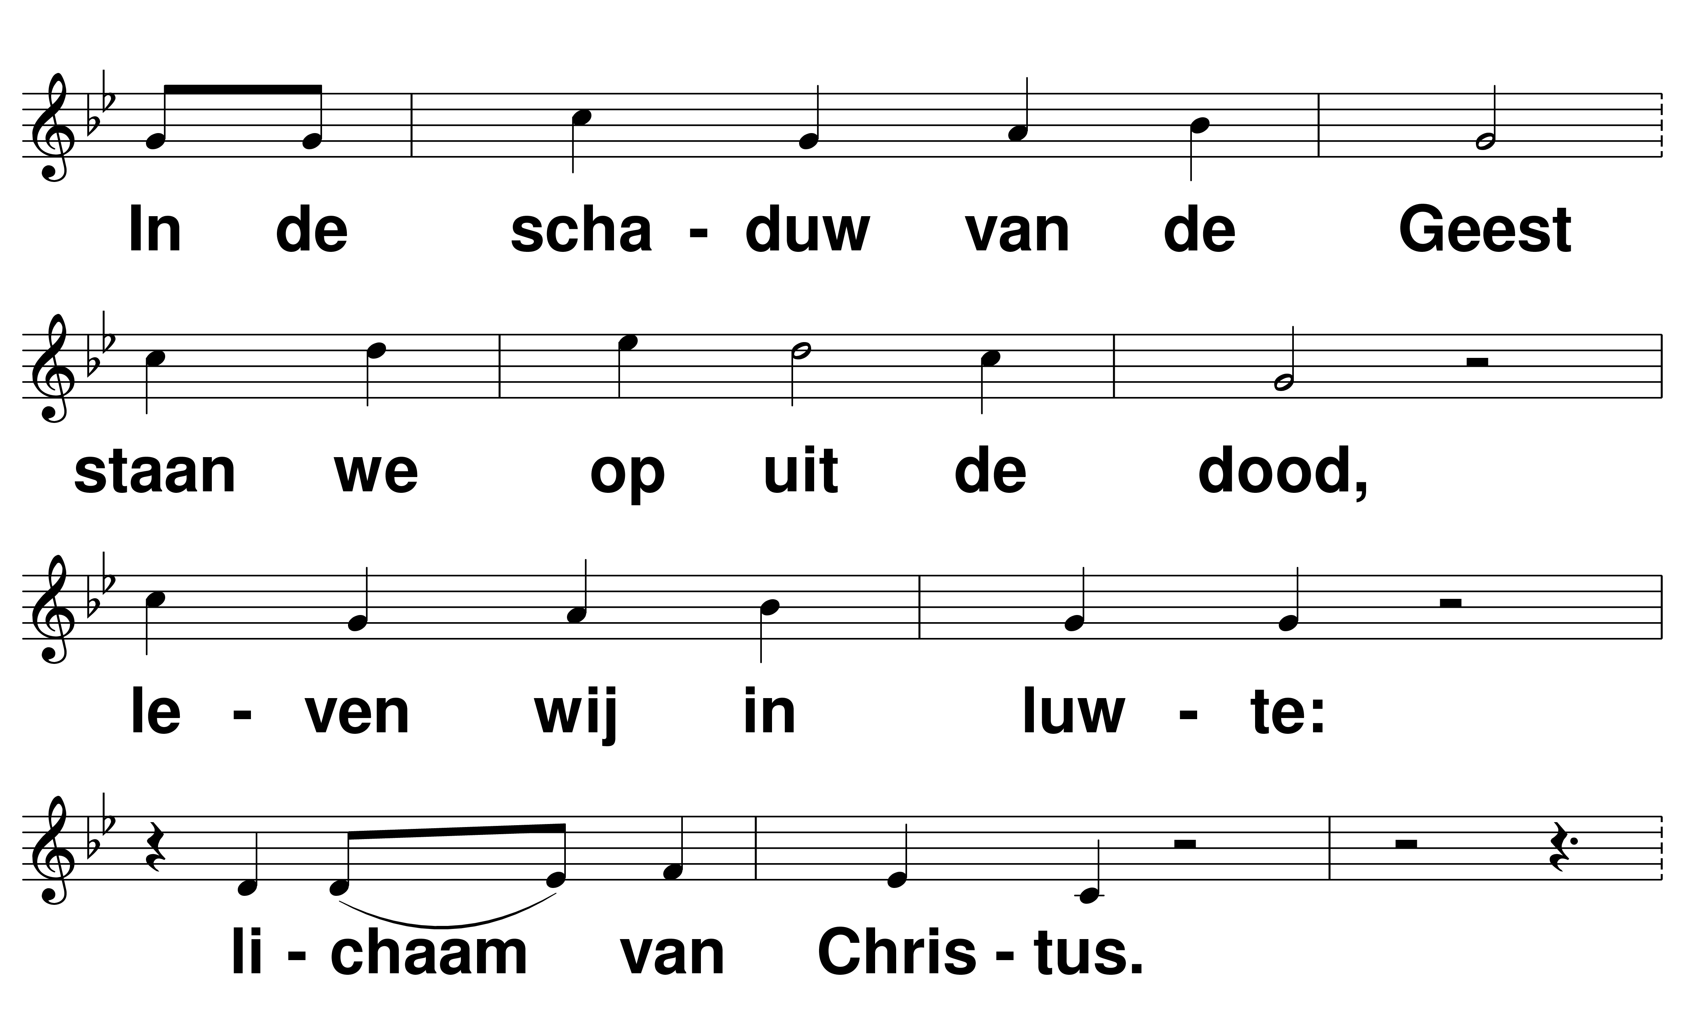
In lommerrijke plaatsen leven wij t: Robert Roth m: Roeland Scherff

Slide 4
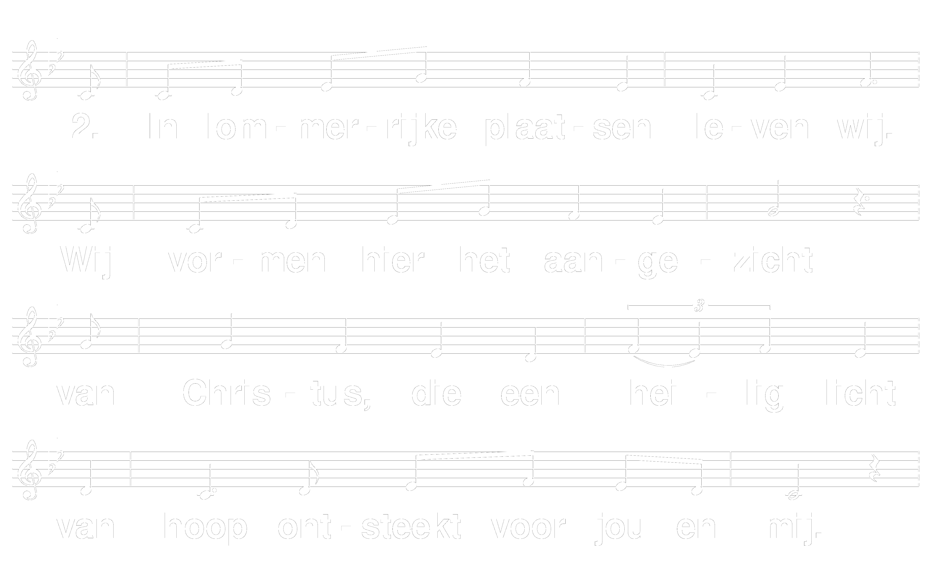
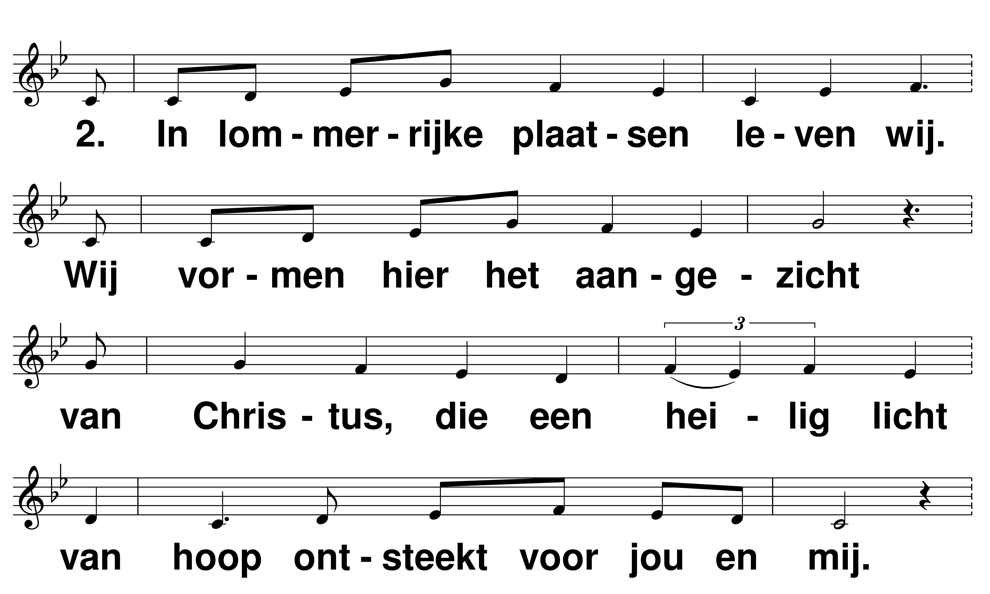
In lommerrijke plaatsen leven wij t: Robert Roth m: Roeland Scherff

Slide 5
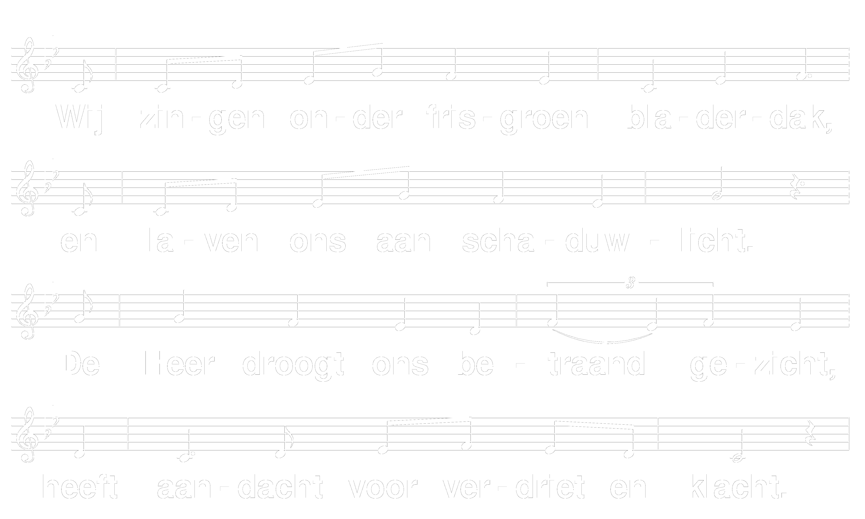
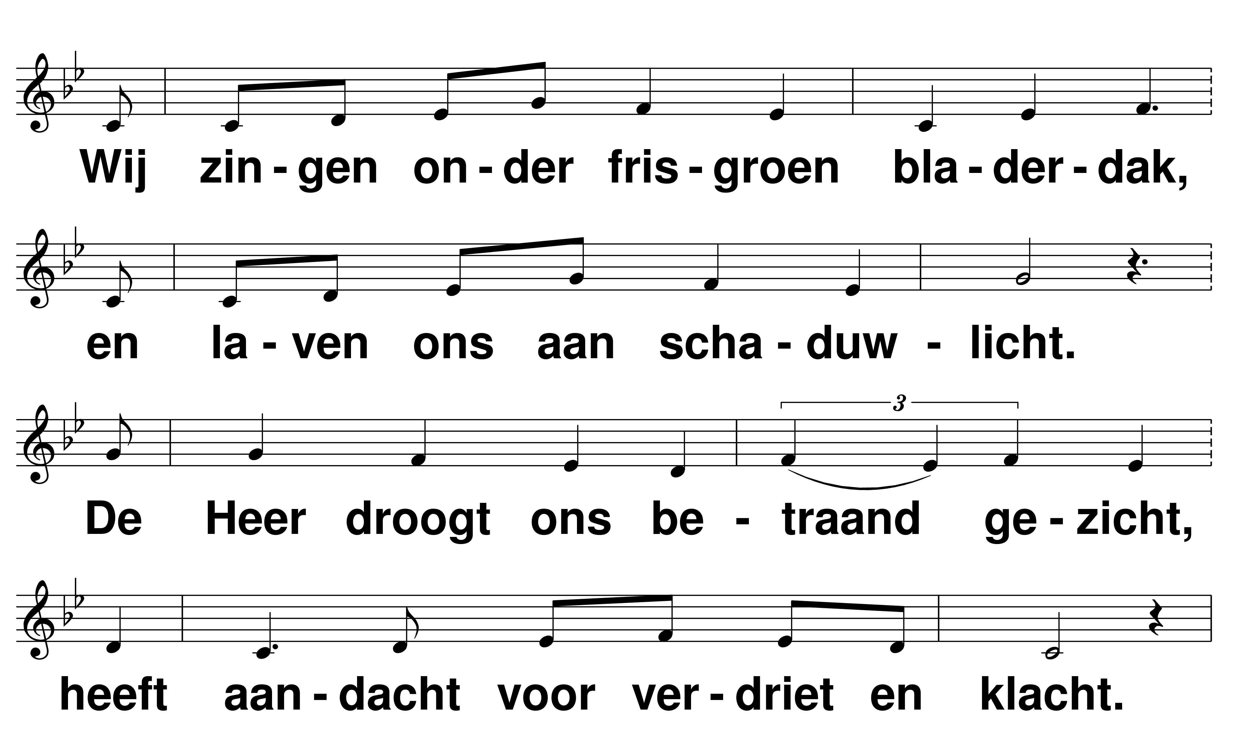
In lommerrijke plaatsen leven wij t: Robert Roth m: Roeland Scherff

Slide 6
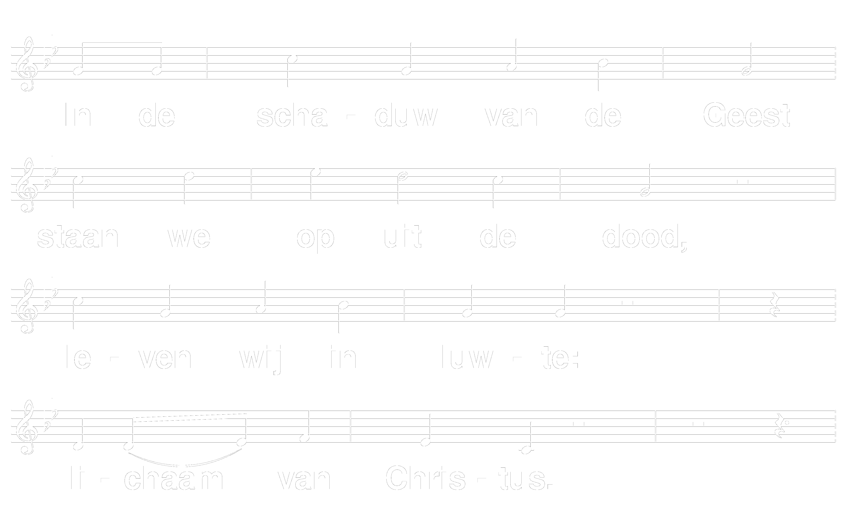
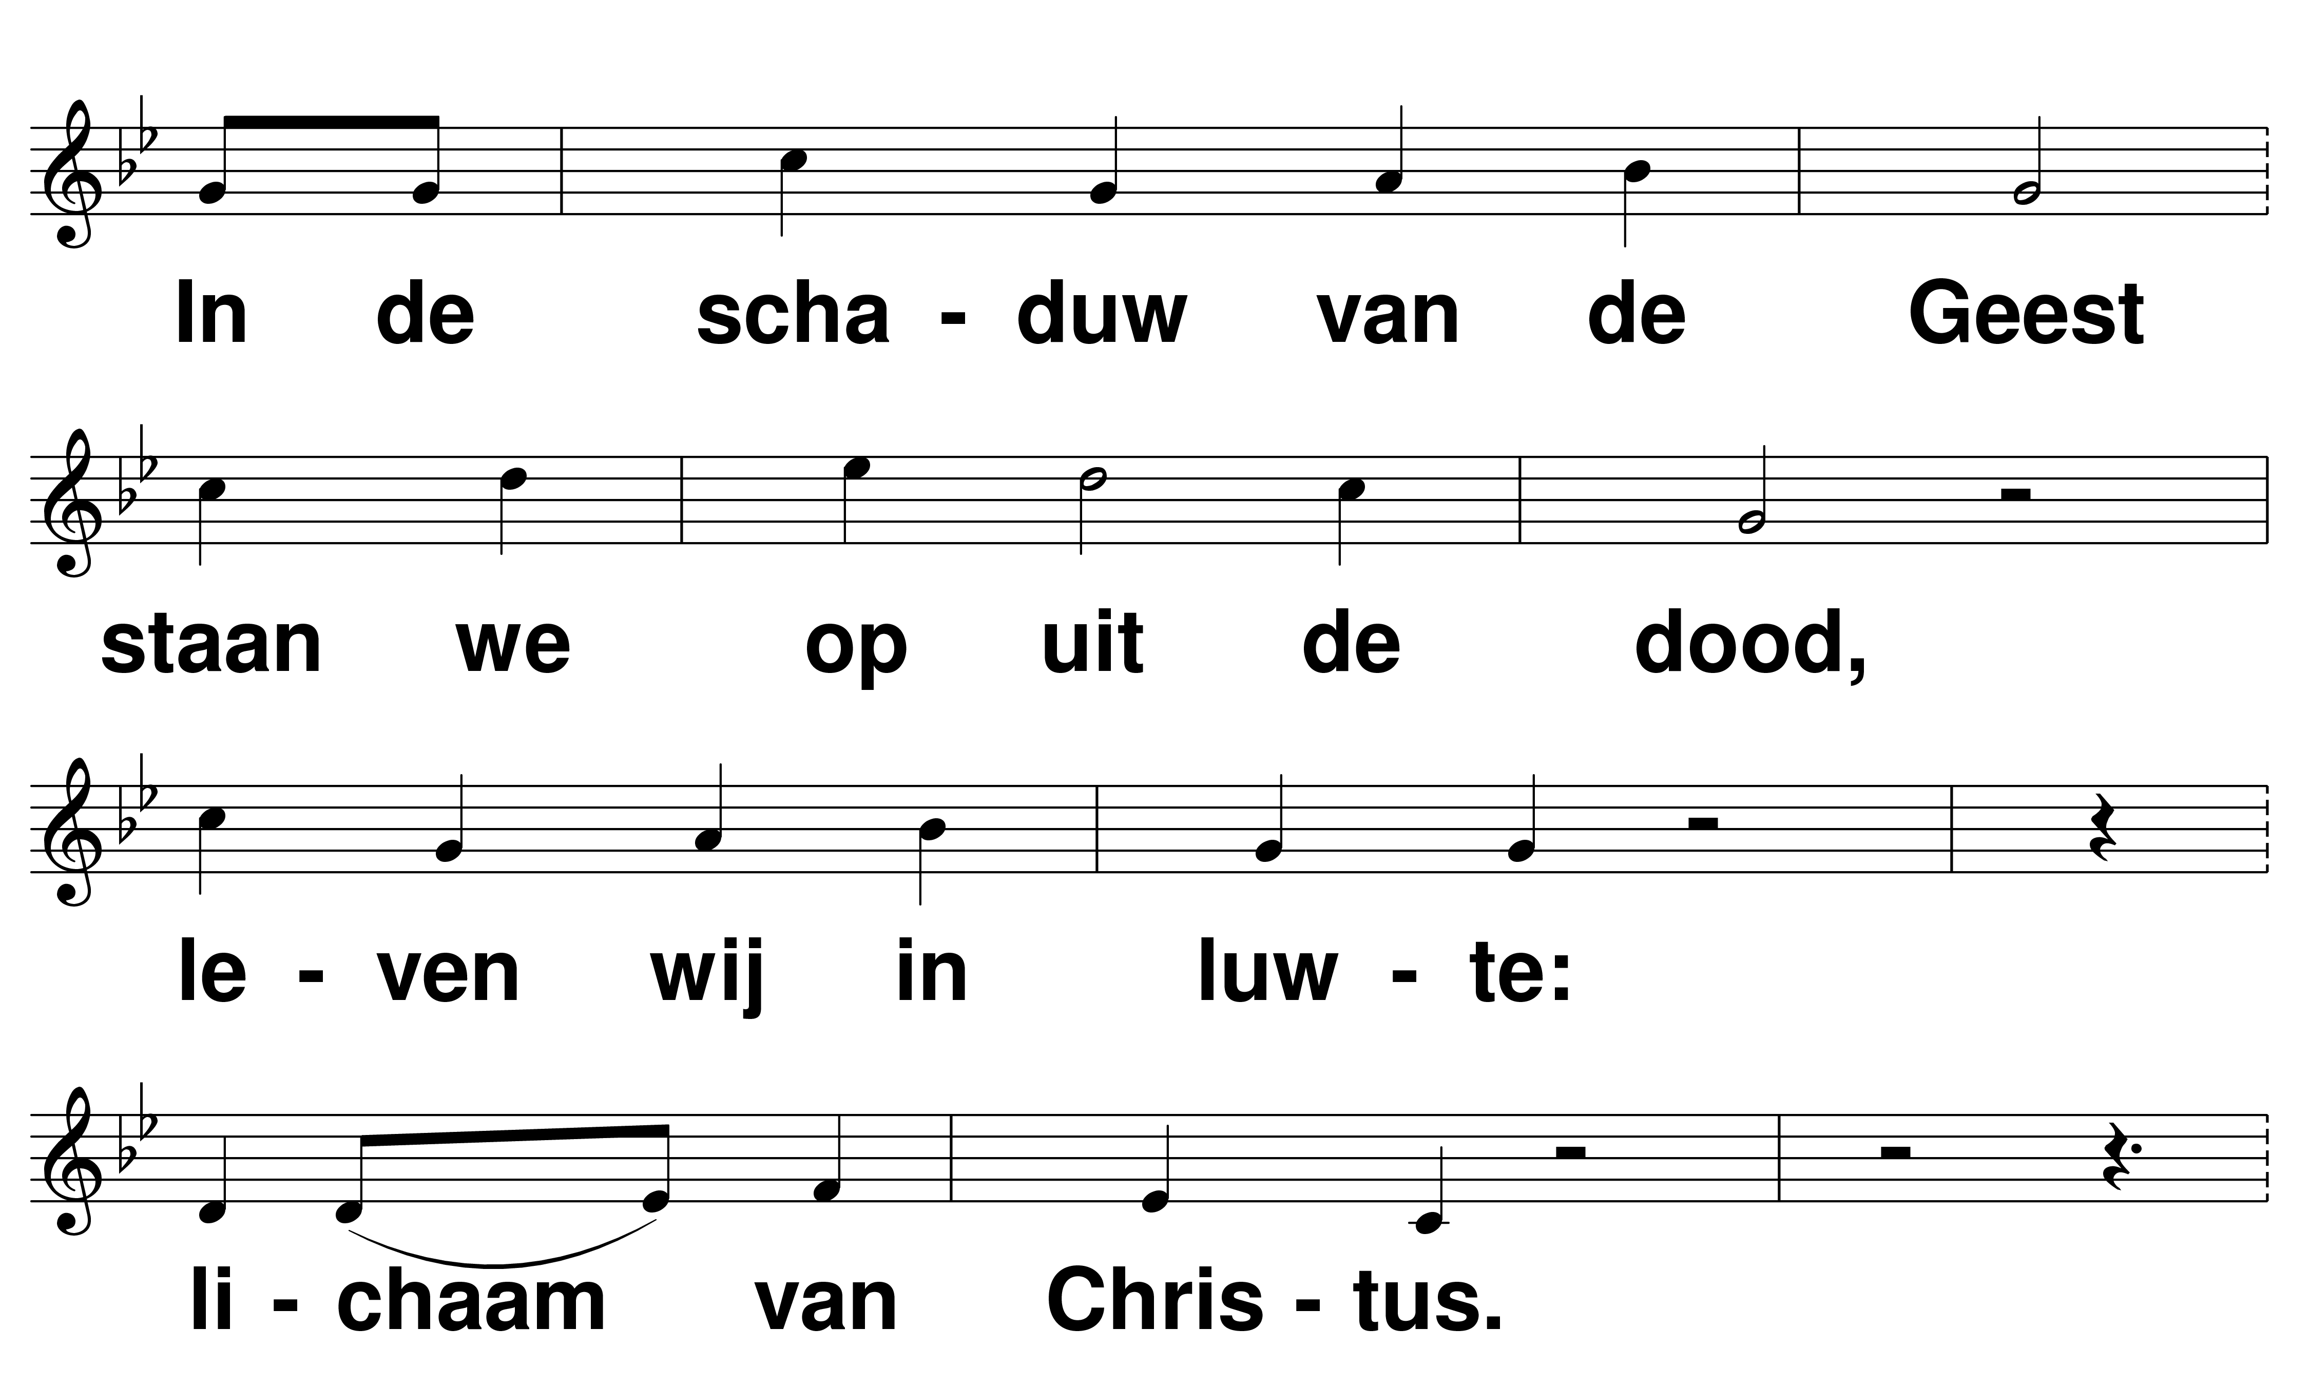
In lommerrijke plaatsen leven wij t: Robert Roth m: Roeland Scherff

Slide 7
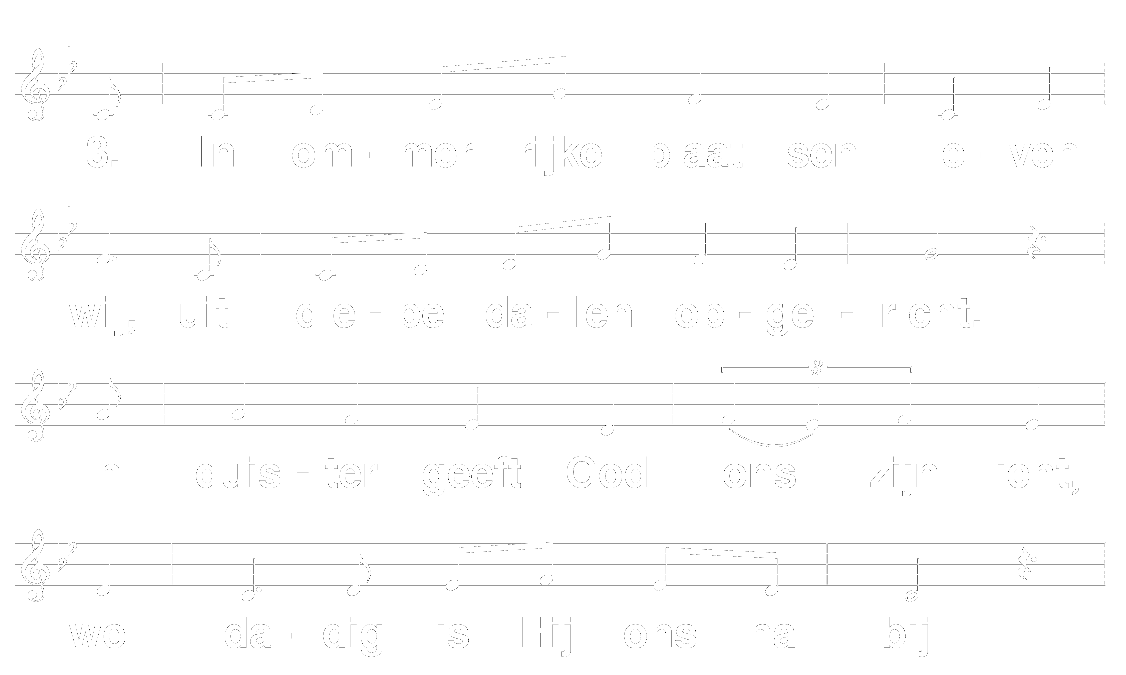
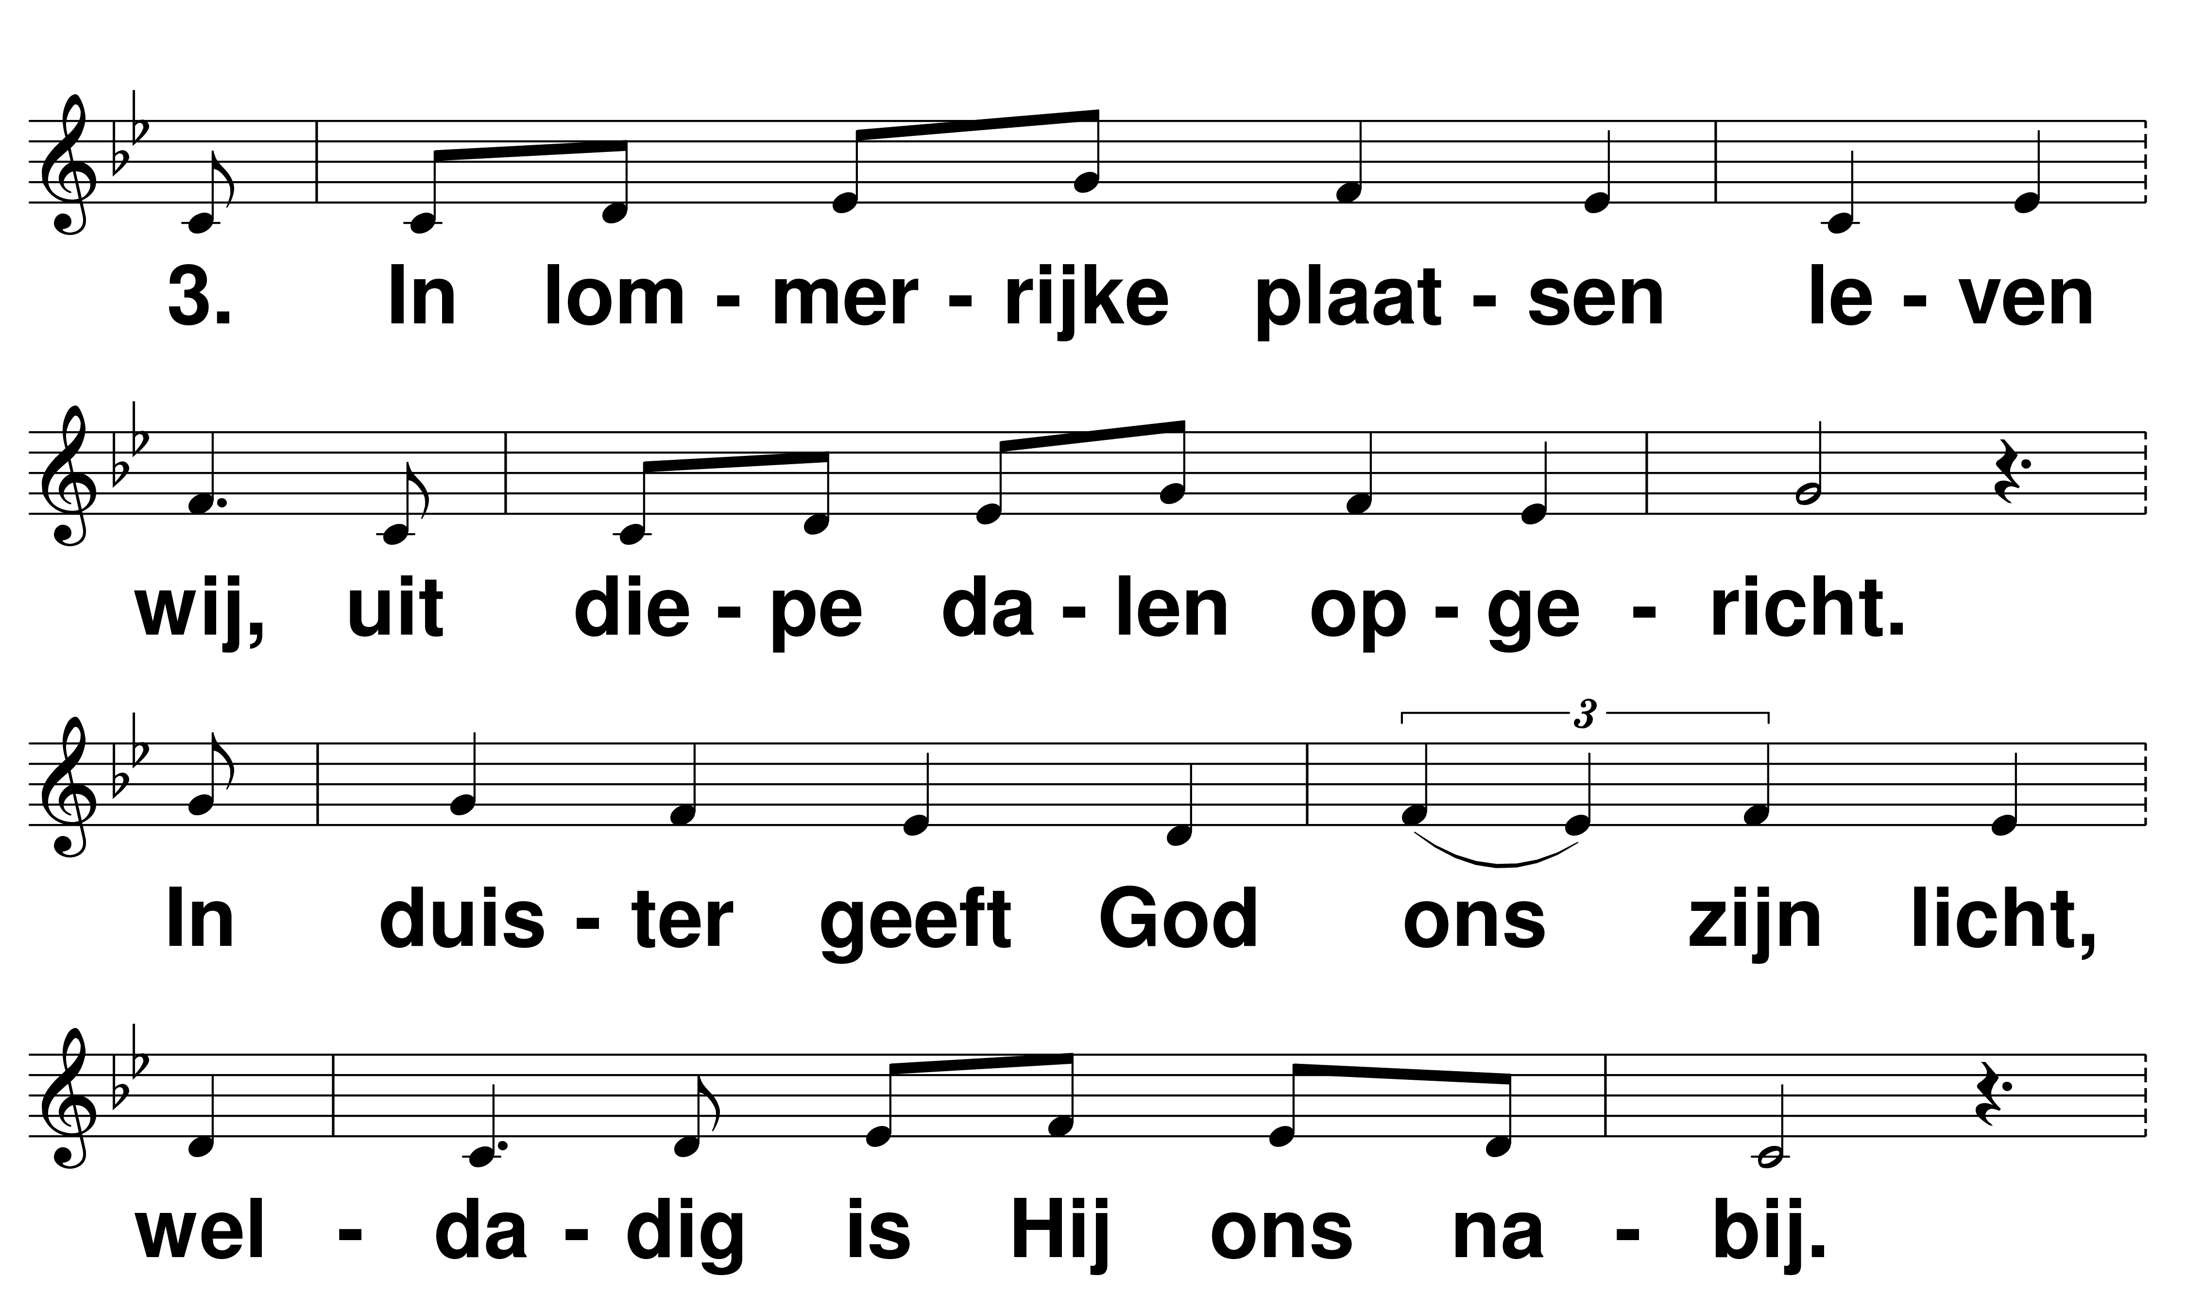
In lommerrijke plaatsen leven wij t: Robert Roth m: Roeland Scherff

Slide 8
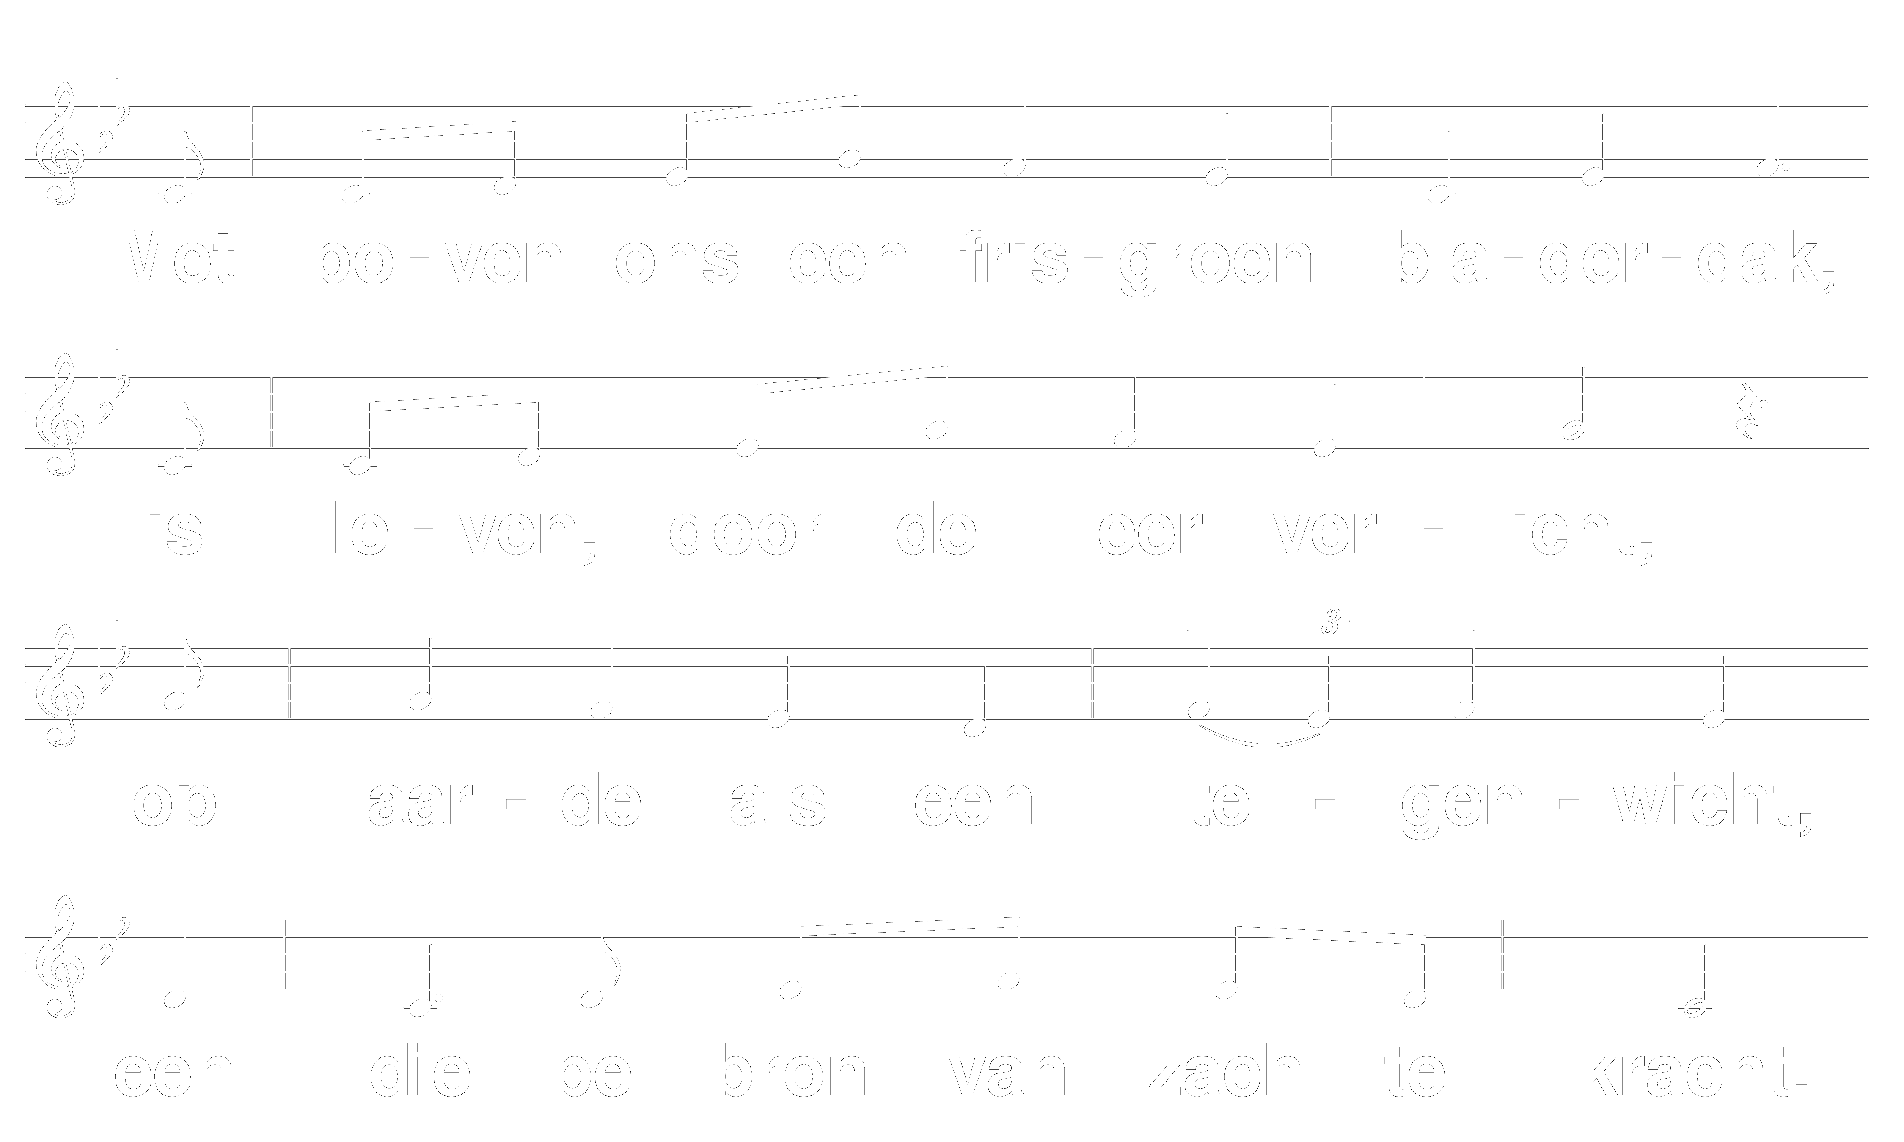
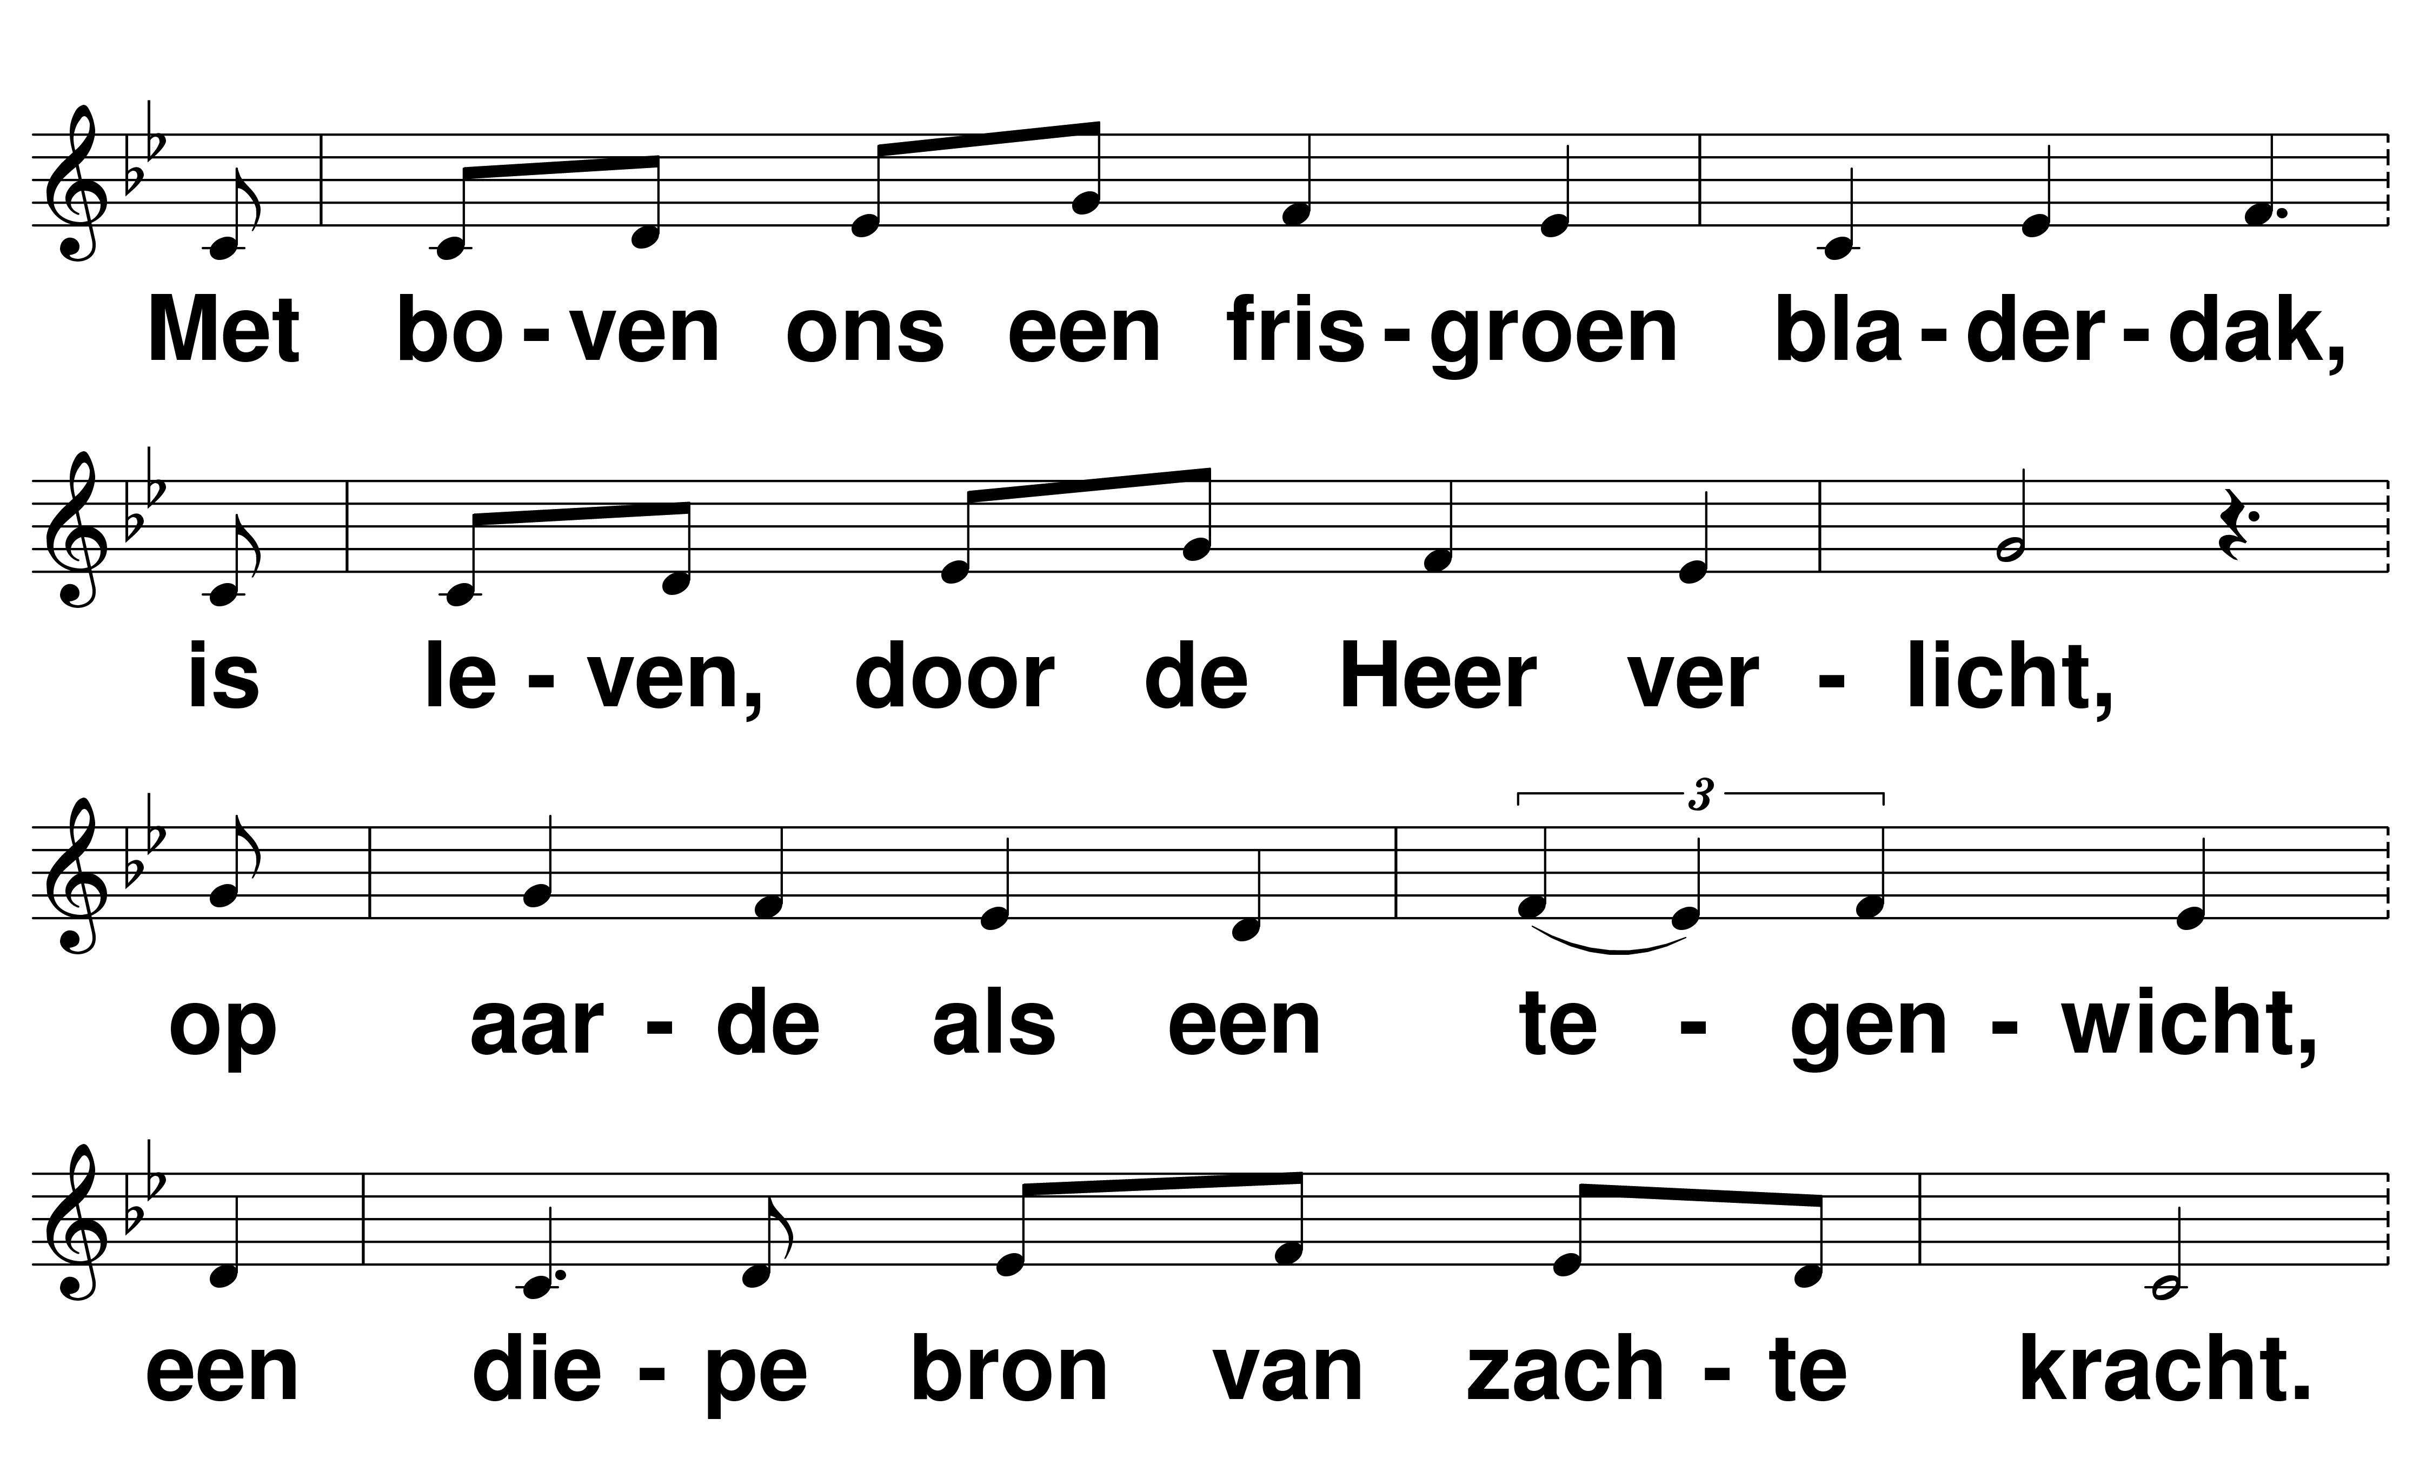
In lommerrijke plaatsen leven wij t: Robert Roth m: Roeland Scherff

Slide 9
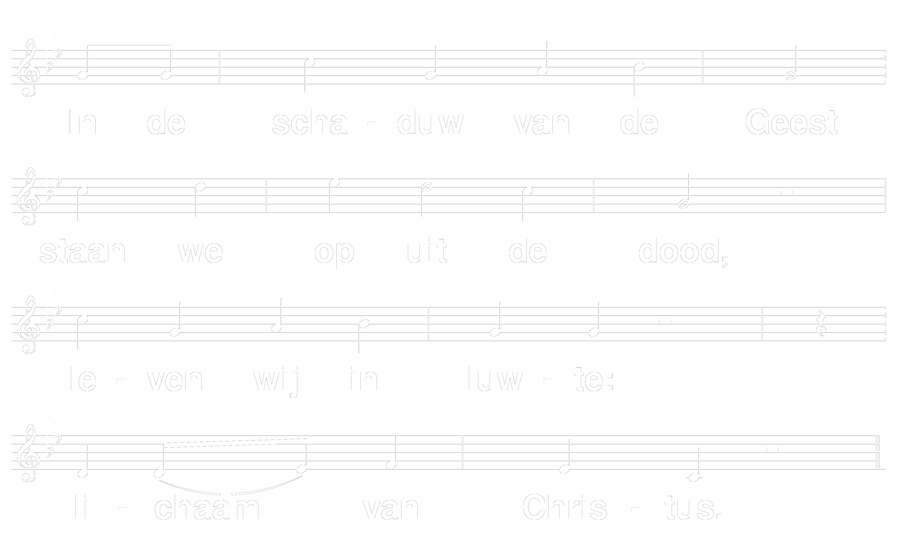
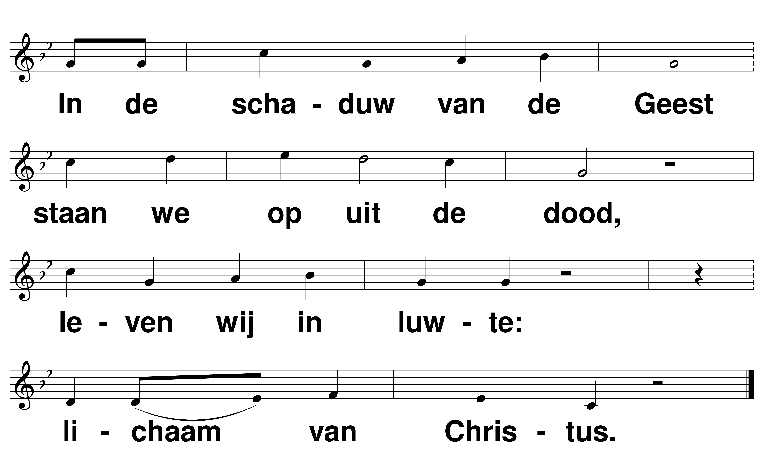
In lommerrijke plaatsen leven wij t: Robert Roth m: Roeland Scherff

